Slide 1


Кейс: «Прогнозирование рыночных цен на арматуру»
Интенсивный тренинг по программированию и машинному обучению. Прогнозирование рыночных цен на арматуру
На базе ГБПОУ МО
"Физтех-колледж"
самолет

Slide 2

Цель кейса
Создать модель, которая поможет категорийным менеджерам оптимизировать закупки арматуры, снижая затраты.

Slide 3
Над проектом работали
График погашения платежей
Структурный анализ долгового портфеля
Флейшгауэр Александр
Новикова Наталья
Доронин Андрей

Slide 4
Выполнение работы:
Постановка задачи и сбор требований
Сбор и предобработка данных
Анализ и визуализация данных
1
2
3
Выбор и обучение моделей прогнозирования
Прогнозирование и интерпретация результатов
Выбор и обучение моделей
Формирование готовой работы
00
Результат
4
5
6

Slide 5
Используемые библиотеки
Основные
Статистика и ML
Временные ряды
requests, numpy, pandas, matplotlib, datetime.
Statsmodels
и
sklearn
Pmdarima

Slide 6
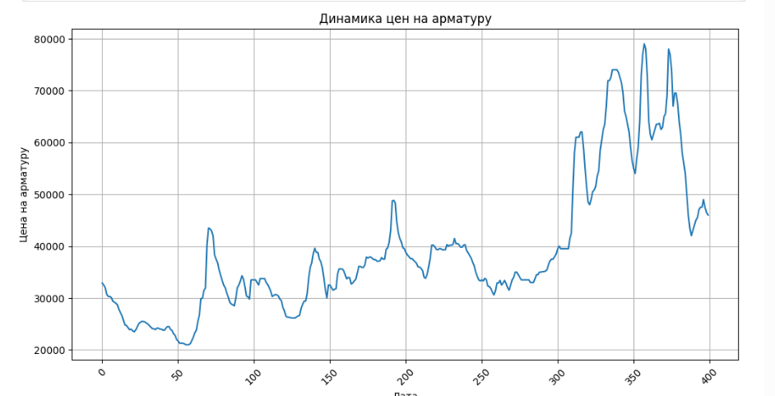
Просмотр предоставленных данных

Slide 7
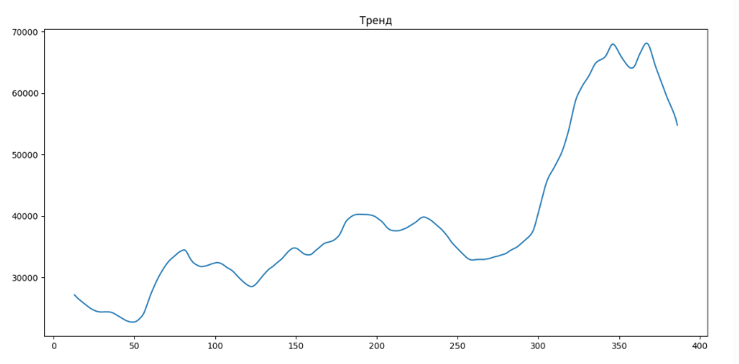
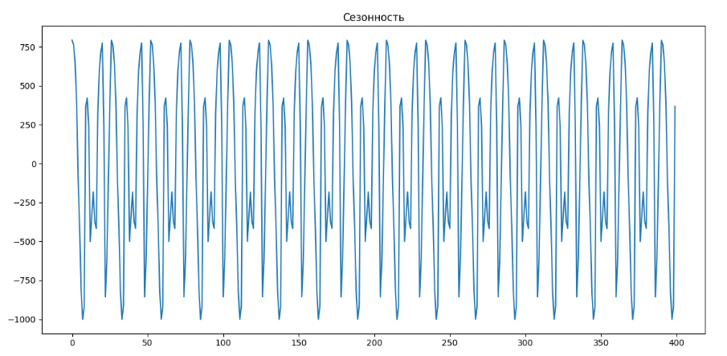
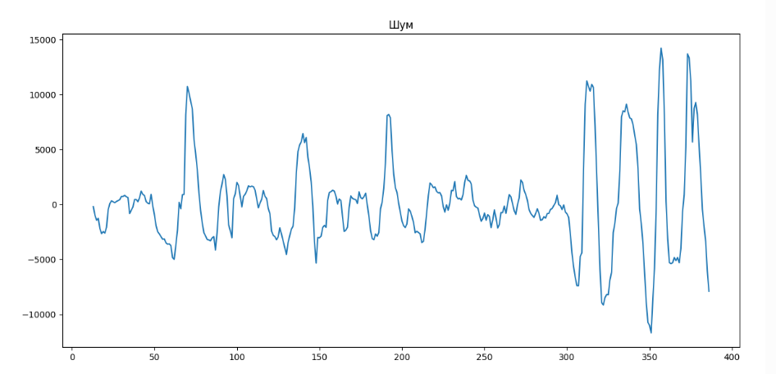
Просмотр предоставленных данных
Тренд
Сезонность
Шум

Slide 8
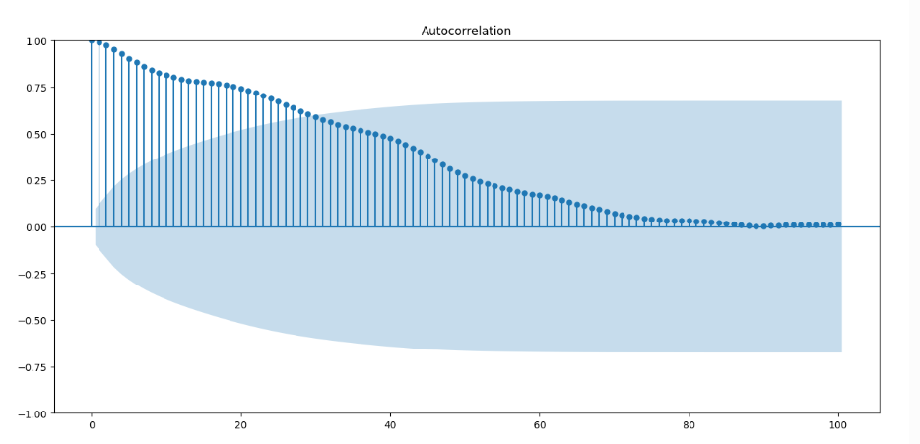
Просмотр автокорреляции

Slide 9
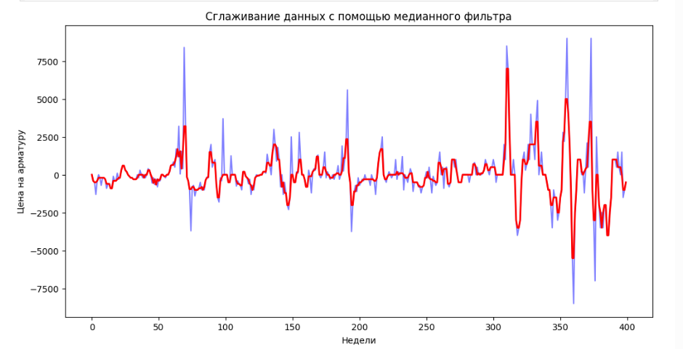
Сглаживание данных

Slide 10
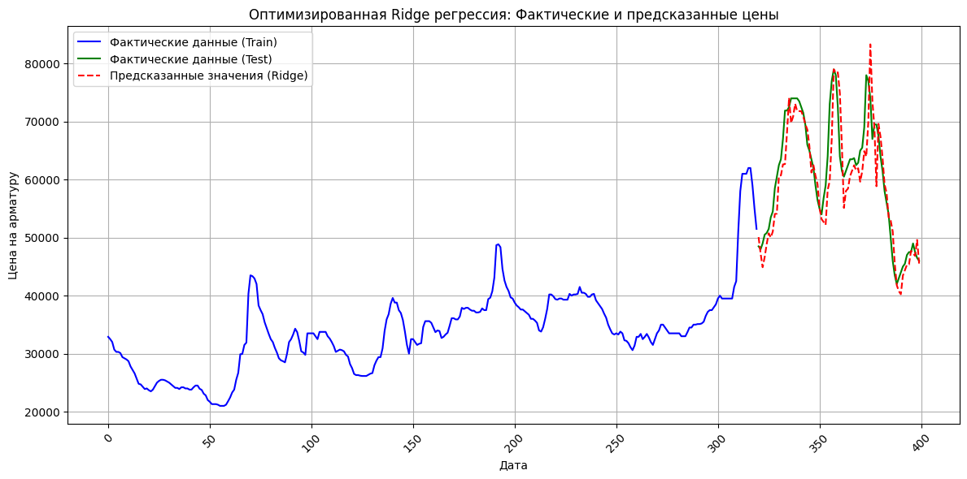
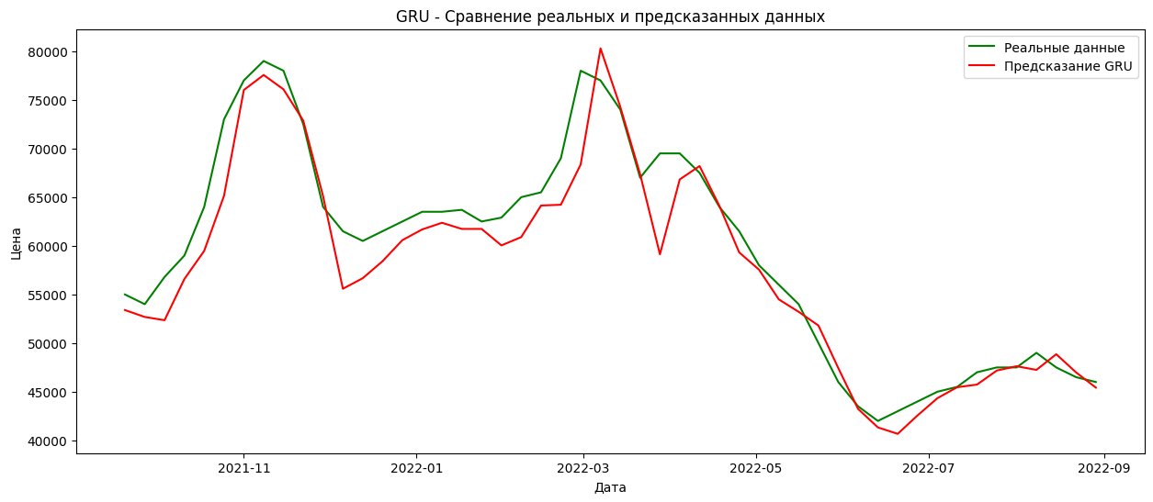
Предсказания моделей
Линейная регрессия
GRU
R²: 0.78
MAE: 3292.5
RMSE: 5826.9
R²: 0.91
MAE: 2166
RMSE: 3128

Slide 11
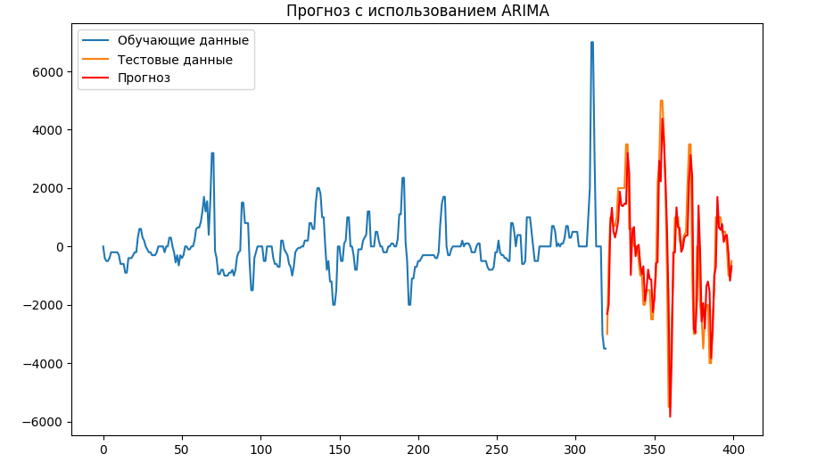
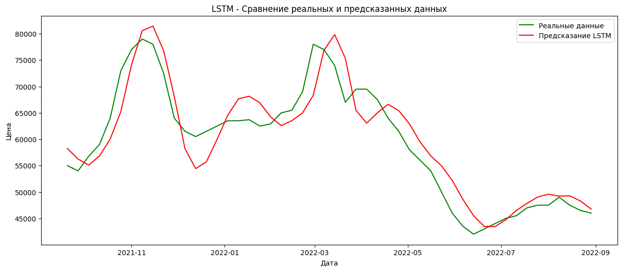
Предсказания моделей
ARIMA
LSTM
R²: 0.81
MAE: 769
RMSE: 1098
R²: 0.86
MAE: 3295
RMSE: 3938

Slide 12
Сравнение моделей

Slide 13
Лучшая модель
GRU

Slide 14
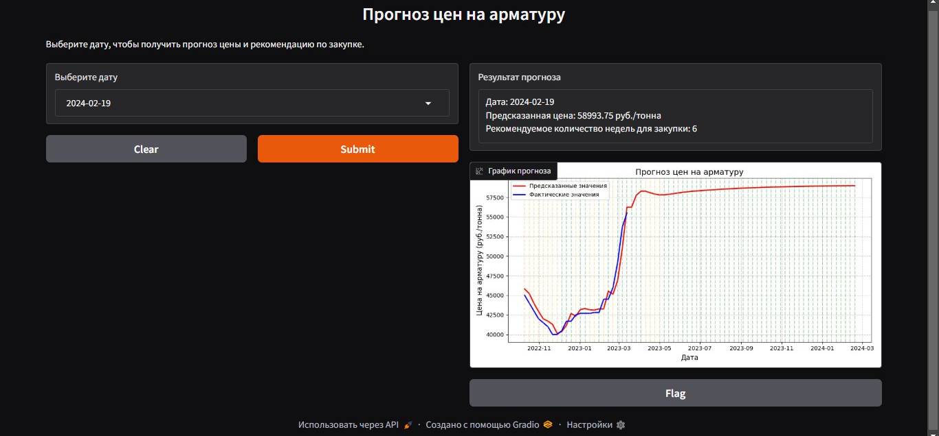
Демонстрация нашего продукта
ТУТ БУДЕТ

Slide 15
Что было сделано
Чего хотелось бы добиться
Работа с данными (анализ, дифференцирование)
Обучена модель для предсказывания цены на арматуру
Написан пользовательский интерфейс для удобного просмотра
Повышение точности прогнозирования
Расширение функционала

Slide 16
Кейс: «Прогнозирование рыночных цен на арматуру»
Итоги работы:
Мы обучили модель для предсказывания цены на арматуру
Мы написали пользовательский интерфейс для удобного просмотра
самолет

